Slide 1

防御式编程
Defensive Programming
2019/11/5 成都

Slide 2
提纲
保护程序免遭非法输入数据的破坏
断言
错误处理技术
异常
隔离程序
辅助调试代码
上午 08:20
52

Slide 3

问题
你通常采用什么方法保护你的程序？
你使用断言和异常吗？它们有什么异同？
上午 08:20
52

Slide 4

1.保护程序免遭非法输入数据破坏
如何做到防御式驾驶？
上午 08:20
52

Slide 5

1.1 主动防御的思想
防御式编程的主要思想是：子程序不因传入错误数据而被破坏，哪怕是由其它子程序产生的错误数据
其核心是承认程序都会有问题，都需要被修改，这是保护的基础
防御式编程是针对程序外部的保护
上午 08:20
52

Slide 6
问题
你如何保护你的程序免遭外部数据的影响？
上午 08:21
52

Slide 7

1.2 如何处理非法数据
通常有三种方法来处理非法数据
检查所有来源于外部数据的值
检查子程序所有输入参数的值
决定如何处理错误的输入数据
上午 08:21
52

Slide 8



1.2.1检查所有来源于外部的数据
外部数据来源于文件，用户输入，网络或其它外部接口，应检查这些值是否在合法的范围之内
外部数据源
上午 08:21
52

Slide 9
1.2.2 检查子程序所有输入参数
子程序参数可能是错误的，需要检查
例如
void Get_Process_Type(short shNo)
{
  if ( ( 0<=shNo ) && ( shNo < MAX_CHA_NUM ) )
  {
return ( Win2[shNo].shType );
}
}
上午 08:21
52

Slide 10

问题
你如何检查程序的动态错误？
上午 08:21
52

Slide 11
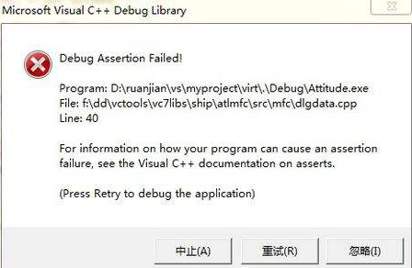
2. 断言
断言是在开发期间使用的、让程序在运行时自检的代码
断言为真，则表明程序运行正常，断言为假，则说明程序发生错误，如
assert( !strOrigFileName.empty() );
断言对于大型复杂程序或可靠性要求极高的程序而言非常有效，程序员可以通过断言快速定位程序中的关键错误
上午 08:21
52

Slide 12
2.1 断言能够检查到的错误
输入参数或输出参数取值处于预期范围内
子程序开始（或结束）时文件或流是处于打开（或关闭）状态
子程序开始（或结束）时文件或流的读写位置位于开头（或结尾）处
文件或流已用只读、只写或读写方式打开
仅用于输入的变量的值没有被子程序所修改
指针非空
传入子程序的数组或其他容器至少能容纳X个数据元素
表已经初始化，存储着真实的数据
上午 08:21
52

Slide 13
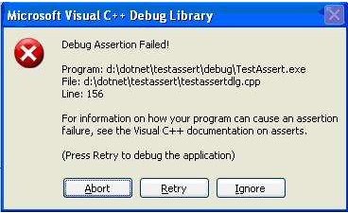
2.2 断言的表达
断言通常含有两个参数：布尔表达式和消息，比如
assert( denominator !=0,
“ denominator is unexpectedly equal to 0 ” );
有些语言不直接支持断言语句，可以自己构建断言机制，下面是一个c++的断言：
#define ASSERT( condition, message ) { \
if ( ! ( condition ) ) { \
LogError ( “ Assertion failed: ”, #condition, message );
exit ( EXIT_FAILURE );
}
}
上午 08:21
52

Slide 14

2.3 什么时候使用断言
断言主要用于开发和维护阶段
通常而言，断言只在开发阶段被编译到目标代码中，而在生成产品代码时不编译到产品代码中
上午 08:21
52

Slide 15
2.3.1 断言和错误处理的使用状况
断言(assertion)用来检查永远不应该发生的状况，断言用于检查代码中的bug，因此断言通常采用强制退出程序的方式
错误处理（error-handling code）用来检查程序的非正常状况，这些情况能在写代码时就预料到，比如从文件读取的汽车速度数据，应该在0-300km/h范围内，超出了这个范围被认为数据出错
上午 08:21
52

Slide 16
2.3.2 避免把执行代码放到断言中
如果把代码放到断言中，则在产品发布时关闭断言后这些代码将不被执行，例如，下面的方式不可取
Debug.Assert( PerformAction ( ) )
上面的代码可以做如下修改：
actionPerformed = PerformAction()
Debug.Assert( actionPerformed )
上午 08:21
上午 08:21
52

Slide 17
2.3.3 前条件和后条件
使用断言保护前条件和后条件
前条件（Precondition）——子程序或类的调用方法在调用其子程序或实例化对象之前要确保为真的属性
前条件是调用方代码对其所调用代码的承诺
后条件（Postcondition）——子程序或类方法在执行结束后要确保为真的属性
后条件是子程序或类方法对调用方代码的承诺
上午 08:21
52

Slide 18
2.3.3.1 前条件和后条件举例
Visual Basic示例：使用断言来检查前条件和后条件
Private Function Velocity( -
ByVal latitude As Coordinate, -
ByVal longitude As Coordinate, -
ByVal elevation As Coordinate -
) As single
‘ Preconditions
Debug.Assert ( -90 <= latitude And latitude <= 90 )
Debug.Assert ( 0 <= longitude And longitude < 360 )
Debug.Assert ( -500 <= elevation And elevation <= 75000 )
…
‘ Postconditions
Debug.Assert ( 0 <= returnVelocity And returnVelocity <= 600 )
‘ return value
Velocity = returnVelocity
End Function
上午 08:21
52

Slide 19
2.3.4 先使用断言再使用错误处理
通常而言，要么使用断言，要么使用错误处理，但有时也同时使用
Visual Basic示例：使用断言来说明前条件和后条件
Private Function Velocity( -
ByVal latitude As Coordinate, -
ByVal longitude As Coordinate, -
ByVal elevation As Coordinate -
) As single
‘ Preconditions
Debug.Assert ( -90 <= latitude And latitude <= 90 )
Debug.Assert ( 0 <= longitude And longitude < 360 )
Debug.Assert ( -500 <= elevation And elevation <= 75000 )
…
‘ Sanitize input data. Values should be within the ranges asserted above
If ( latitude < -90 ) Then
latitude = -90
ElseIf ( latitude > 90 ) Then
latitude = 90
End If
…
这里是断言代码
这里是在运行
时处理错误输入数据的代码
上午 08:21
52

Slide 20

3. 错误处理技术
错误处理技术（Error-Handling Techniques）用于处理那些能够预测的数据出错，常见的处理方法包括：
返回中立值
换用下一个正确的数据（实时系统）
返回与前次相同的数据（数据处理）
换用最接近的合法数据（预先设置）
上午 08:21
52

Slide 21

3.1 其他错误处理技术
把警告信息记录到日志文件中
返回一个错误码（设置状态变量）
调用集中的错误处理子程序或对象
当错误发生时显示出错消息
最妥当的方式是在局部处理错误
关闭程序
上午 08:21
52

Slide 22
3.1.1 错误处理技术举例
if( ( shChannel_No < 0 ) || ( shChannel_No > MAX_CHANNEL_NUMBER )
{
shChannel_No = 0; /// 返回中立值
}
if( iHeart_Rate > MAX_HEART_RATE )
{
iHeart_Rate = iLast_Heart_Rate; /// 返回上一次的值
}
if( ( iVelocity > MAX_VELOCITY )
{
iVelocity = DEF_VELOCITY; /// 返回默认值
}
上午 08:21
52

Slide 23

3.1.2 集中的错误处理子程序
构建一个集中的错误处理程序，所有错误处理都由其完成
优点：调试简单
缺点：整个程序都和这个集中错误处理点发生耦合
上午 08:21
52

Slide 24

3.2 正确性和健壮性
正确性（Correctness）是指永不返回不准确的结果，即遇到不准确的结果时不返回，比如医疗检查
人身安全攸关软件往往更倾向于正确性
健壮性（Robustness）是指不断尝试采取某种措施，以保证软件可以持续地运转下去，那怕是做出一些不准确的结果，比如视频播放
消费类软件更注重健壮性
上午 08:21
52

Slide 25
3.3 高层设计对错误处理方式影响
应该在整个程序里采用一致的方式处理非法参数，通用的错误处理决策，涉及到软件构架的设计决策
对于高可靠性的系统，在软件构架中可以设计不同层次的错误处理，比如异常的处理，可以设置通用的错误处理方式，比如日志记录，返回值检查等，这些问题只有在构架层次上设计才能够达到统一
上午 08:21
52

Slide 26

4. 异常
异常（Exceptions）是把代码中的错误或异常事件传递给调用方代码的一种特殊手段
异常的基本结构是：子程序使用throw抛出一个异常对象，再被调用链上层其他子程序的try-catch语句捕获
上午 08:21
52

Slide 27
4.1 不同语言对异常的支持
表8-1 支持几种流行的编程语言的表达式
跟异常相关的特性 | C++ | Java | VB
支持try-catch语句 | 支持 | 支持 | 支持
支持try-catch-finally语句 | 不支持 | 支持 | 支持
能抛出什么 | Std::exception对象或它派生类的对象；对象指针、引用；string或int等数据类型 | Exception对象或它派生类的对象 | Exception对象或它派生类的对象
未捕获的异常所造成的影响 | 调用std::unexpected()函数，该函数默认调用std::terminate()，该函数默认调用abort | 如果是一个受检异常，则终止执行；如果是运行时异常则不产生任何影响 | 终止程序执行
必须在类的接口中定义可能会抛出的异常 | 否 | 是 | 否
必须在类的接口中定义可能会捕获的异常 | 否 | 是 | 否
上午 08:21
52

Slide 28
4.2 使用异常的建议
用异常通知程序的其它部分，发生了不可忽略的错误
只在真正例外的情况下抛出异常
不能用异常来推卸责任
避免在构造函数或析构函数中抛出异常
在恰当的抽象层次抛出异常
在异常消息中加入关于异常发生的全部信息
避免使用空的catch语句
考虑创建一个集中的异常报告机制
考虑异常的替换方案
上午 08:21
52

Slide 29
4.2.1在恰当的层次抛出异常
子程序应该在其接口中展现一致的抽象，抛出的异常也是程序接口的一部分
Java反例：抛出抽象层次不一致的异常的类
class Employee {
…
public TaxID GetTaxID() throws EOFException {
…
}
…
}
此处声明的
异常位于不
一致的抽象
层次
Java示例：一个在一致的抽象层次上抛出异常的类
class Employee {
…
public TaxID GetTaxID() throws EmployeeDataNotAvailable {
…
}
…
}
这里声明的
异常则位于
一致的抽象
层次
上午 08:21
52

Slide 30
4.2.2 避免使用空的Catch语句
空的Catch语句意味着程序存在问题
Java示例：忽略异常的错误做法
try {
…
// Lots of code
…
} catch ( AnException exception ) {
}
Java示例：忽略异常的正确做法
try {
…
// Lots of code
…
} catch ( AnException exception ) {
LogError( “ Unexpected exception “ );
}
上午 08:21
52

Slide 31
4.2.3 考虑创建异常报告机制
构建自己的异常报告函数
Visual Basic示例：集中的异常报告机制（第一部分）
Sub ReportException ( _
ByVal className, _
ByVal thisException As Exception, _
)
Dim message As String
Dim caption As String
message = _
“ Exception: “ & thisException.Message & “.” & ControlChars.CrLf & _
“ Class: “ & className & ControlChars.CrLf & _
“ Routine: “ & thisException.TargetSite.Name & ControlChars.CrLf & _
caption = “ Exception “
MessageBox.Show ( message, caption, MessageBoxButtons.OK , _
MessageboxIcon.Exclamation )
End Sub
上午 08:21
52

Slide 32
4.2.3 考虑创建异常报告机制（续）
异常报告函数的调用
Visual Basic示例：集中的异常报告机制（第二部分）
Try
…
Catch exceptionObject As Exception
Reportexception ( CALSS_NAME, exceptionObject )
End Try
上午 08:21
52

Slide 33
4.2.4 考虑异常的替换方案
异常的替换方法包括：
在局部处理错误
使用错误码传递错误
在日志中记录异常信息
关闭系统等
上午 08:21
52

Slide 34
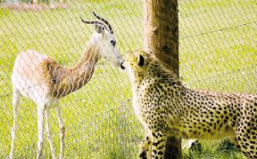
5. 隔离程序
隔栏（barricade）是一种容损策略，将程序的外部和内部进行隔离
把某些接口选定为安全区域的边界，对穿越安全区域边界的数据进行合法性校验，并当数据非法时进行处理
上午 08:21
52

Slide 35
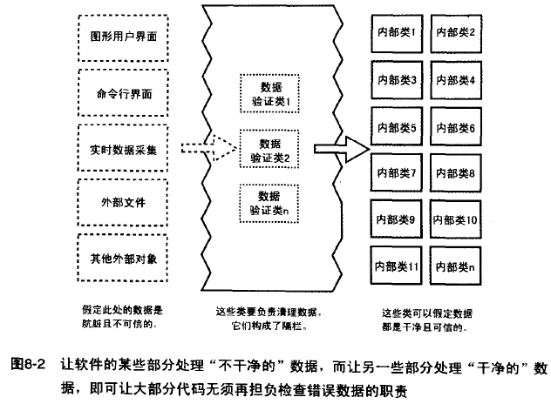
5.1 隔离程序的举例
程序的外部和内部被明显隔离
上午 08:21
52

Slide 36
5.2 隔栏和断言的关系
隔栏的使用使断言和错误处理有了清晰的区分：
隔栏外部的程序使用错误处理技术，外部的数据是不安全的
隔栏内部的程序就应该使用断言技术，因为传入程序内部的数据都已经过了隔栏的处理，应该是正确的，如果出错，则说明程序本身逻辑出错
上午 08:21
52

Slide 37

6. 辅助调试代码
防御式编程的一个重要方面就是使用辅助调试代码，以帮助快速检测错误
辅助调试代码就是那些断言或错误检测的代码
应尽早引入辅助调试的代码，以帮助程序员在产品的开发期找出错误
上午 08:21
52

Slide 38
6.1 区分产品调试版和发布版
通常而言，产品发布版要求产品性能良好，节约资源，因此通常不含有辅助调试代码
而在产品调试版中，可以不考虑性能和资源问题，可以在代码中加入各种辅助调试代码，以帮助程序员容易地找到程序中可能存在的问题
上午 08:21
52

Slide 39
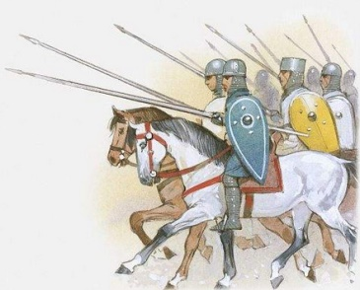
6.2 采用进攻式编程
进攻式编程（offensive programming）：在开发阶段让异常尽量显现出来，而在产品代码发布时让他能够自我恢复
比如，在开发期间有一段case语句，处理9类事件，在开发期间，如果进入了default处理分支中，则让程序停止，查找原因；而对于产品，则仅做日志处理，或者不处理
上午 08:21
52

Slide 40
6.2.1 进攻式编程方法
确保断言语句使程序终止运行
完全填充分配到的所有内存，这样可以让你检查到内存的分配错误
完全填充已分配到的所有文件或流，这样可以让你排查出文件格式错误
确保每一个case语句中的default分支都能产生严重错误
在删除一个对象之前把它填满垃圾数据
让程序把它的错误日志文件用电子邮件发送给你，以便于你在今后查错
上午 08:21
52

Slide 41
6.3 计划移出辅助调试代码
要事先做好计划，避免调试用的代码和发布程序代码混淆不清，下面是一些方法：
使用类似ant和make这样的版本控制工具和make工具
使用内置的预处理器
编写自己的预处理器
使用调试存根（debuging stubs）
上午 08:21
52

Slide 42
6.3.1使用内置的预处理器
对于辅助调试代码，并非在发布产品中做实质性的移出，而是采用条件编译的方式在最终程序中不生成这些代码
要想在编译时包含调试用的代码，使用#define来
定义DEBUG符号
要想将其排除在外，则不要定义DEBUG符号
C++示例：直接使用预处理器来控制调试用的代码
#define DEBUG
…
# if defined ( DEBUG )
// debugging code
…
# endif
上午 08:21
52

Slide 43
6.3.1使用宏定义控制调试代码
根据是否定义DEBUG符号，可选择是否编译此处的代码
C++示例：使用预处理器宏来控制调试用的代码
#define DEBUG
#if defined ( DEBUG )
#define DebugCode ( code_fragment ) { code_fragment }
#else
#define DebugCode ( code_fragment )
…
DebugCode (
statement 1;
statement 2;
…
statement n;
);
…
上午 08:21
52

Slide 44
6.3.2使用调试存根
存根（stub）是一段代替有效程序的简单程序
C++示例：一段使用调试stub的子程序
void DoSomething (
SOME_TYPE *pointer;
...
) {
…
// check parameters passed in
checkPointer( pointer );
…
}
这行代码将
调用检查指针
的子程序(stub)
上午 08:21
52

Slide 45
6.3.2 使用调试存根（续）
开发阶段检查尽可能多，产品阶段则不
C++示例：在开发阶段检查指针的子程序
void CheckPointer ( void *pointer ) {
// 执行第1项检查——可能是检查它不为NULL
// 执行第2项检查——可能是检查它的地址是合法的
// 执行第3项检查——可能是检查它所指向的数据完好无损
// 执行第4项检查——可能是检查它不为NULL
…
// 执行第n项检查——…
}
开发存根
C++示例：在产品阶段检查指针的子程序
void CheckPointer ( void *pointer ) {
// No code; just return to caller
}
产品存根
上午 08:21
52

Slide 46

6.4 保留多少防御式编程代码
防御式编程存在这么一种矛盾的观念
在产品开发阶段，希望显示出的错误越多越好，引入很多防御性的代码
在产品发布阶段，希望错误尽可能偃旗息鼓，尽量不要在使用中出现
如何权衡这种矛盾呢？
上午 08:21
52

Slide 47
6.4.1 保留防御性代码的建议
保留那些检查重要错误的代码
去掉检查细微错误的代码
去掉可以导致程序硬性崩溃的代码
保留可以让程序稳妥崩溃的代码
为你的技术支持人员记录错误信息
确认留在代码中的错误消息是友好的
上午 08:21
52

Slide 48
6.5 对防御式编程采取防御式姿态
过度的防御式编程也会引入问题
如果在程序的每一个想到的地方都进行参数检查，错误保护等，那么程序将变得臃肿而缓慢，更糟糕的是，防御式编程引入的额外代码增加了软件的复杂度，反而容易造成错误
因此，只在适当的地方使用防御式编程
上午 08:21
52

Slide 49
视图
错误处理技术
（默认值、上一次值）
断言
（永不出现
的错误）
防御式编程
异常
（抛出给调用者）
隔栏
（内外区分）
上午 08:21
52

Slide 50
总结
防御式编程是指无论程序存在的外部条件如何，都要确保程序的正确性
有三种防御式编程的技术：
断言
异常
错误处理技术
在做防御式编程的同时需要考虑如何有步骤地取消发布软件中的部分防御式编程代码
上午 08:21
52

Slide 51
作业
名词解释
断言（Assert）
异常（Exception）
隔栏（Barricade）
简单题
简述常用的错误处理技术
请阐述断言、异常以及错误处理技术之间的关系，你怎么在自己的程序中使用它们
上午 08:21
52

Slide 52

第三次课堂讨论
在对象O中包含有10个属性，函数Fun需要使用对象O中的5个属性？此时：
将对象作为参数传入到函数中？还是
将函数需要的5个属性作为简单参数传入函数中？
为什么？
上午 08:21
52

